Slide 1
Русские поэты – переводчики с английского языка:
М.Ю. Лермонтов
В.Я. Брюсов
К.И. Чуковский
Аш-Шериаа Эмир
4 «В» класс
ГБОУ СОШ №264
Библиотекарь
Аш-Шериаа Елена Анатольевна

Slide 2
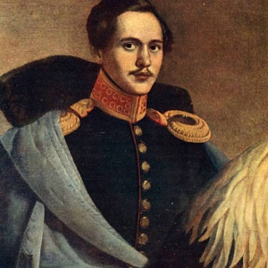
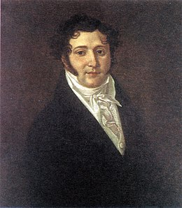
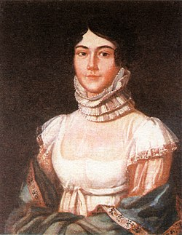
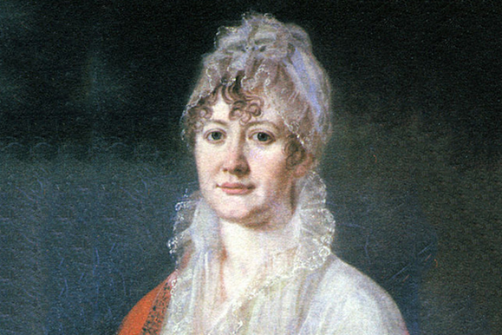
Михаил Юрьевич Лермонтов (3 (15) октября 1814 – 15 (27) июля 1841) - поэт, писатель, художник. Потомок выходца из Шотландии Георга Лермонта, взятого в плен при осаде крепости Белой в начале XVII в.
Елизавета Арсеньева,
бабушка Михаила Лермонтова
Юрий Петрович Лермонтов
(1787—1831 гг.), отец поэта
Мария Михайловна Лермонтова
(1795—1817 гг.), мать поэта

Slide 3
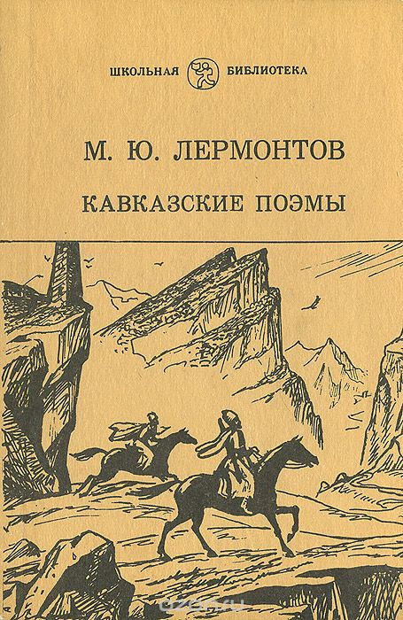

Slide 4
Лермонтов Михаил Юрьевич был очень умным, образованным и любознательным человеком. Он без труда владел французским, английским и немецким языками, умел читать на латыни. Также изучал татарский и хотел изучить грузинский, поэтому одну из своих известных поэм назвал «Мцыри».
В западной литературе Лермонтова привлекает прежде всего творчество И. В. Гёте, Ф. Шиллера, А. Мицкевича, Дж. Байрона, Г. Гейне. Не только в переделках, но и в переводах, сравнительно близких к подлиннику, Лермонтов переосмысливает иноязычный материал.

Slide 5
(1814-1841)
(1788-1824)

Slide 7
ВЪ АЛЬБОМЪ. ‎(Изъ Байрона). Какъ одинокая гробница Вниманье путника зоветъ, Такъ эта блѣдная страница Пусть милый взоръ твой привлечетъ.
И если послѣ многихъ лѣтъ Прочтешь ты, какъ мечталъ поэтъ, И вспомнишь, какъ тебя любилъ онъ, То думай, что его ужъ нѣтъ, Что сердце здѣсь похоронилъ онъ.
Lines written in an album, at Malta
As o'er cold sepulchral stone
Some name arrests the passer-by:
Thus, when thou view'st this page alone,
May mine attract the pensive eye!
And when by thee that name is read,
Perchance in some succeeding year,
Reflect on me as on the dead,
And think my heart is burried here.
J. G. Byron
М.Ю. Лермонтов - перевод
Первая публикация: «Отечественные записки», 1839, том IV, № 6, отд. III, с. 80

Slide 8
My soul is dark
My soul is dark—Oh! quickly string The harp I yet can brook to hear; And let thy gentle fingers fling Its melting murmurs o'er mine ear.— If in this heart a hope be dear, That sound shall charm it forth again— If in these eyes there lurk a tear, 'Twill flow—and cease to burn my brain— But bid the strain be wild and deep, Nor let thy notes of joy be first— I tell thee—Minstrel! I must weep, Or else this heavy heart will burst— For it hath been by sorrow nurst, And ached in sleepless silence long— And now 'tis doom'd to know the worst, And break at once—or yield to song.
Еврейская мелодия
Душа моя мрачна. Скорей, певец, скорей! Вот арфа золотая: Пускай персты твои, промчавшися по ней, Пробудят в струнах звуки рая. И если не навек надежды рок унес, Они в груди моей проснутся, И если есть в очах застывших капля слез - Они растают и прольются. Пусть будет песнь твоя дика. - Как мой венец, Мне тягостны веселья звуки! Я говорю тебе: я слез хочу, певец, Иль разорвется грудь от муки. Страданьями была упитана она, Томилась долго и безмолвно; И грозный час настал - теперь она полна, Как кубок смерти яда полный.
J. G. Byron, 1815
М.Ю. Лермонтов - перевод

Slide 10
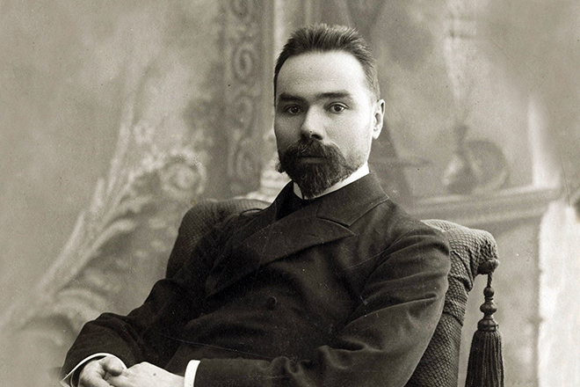
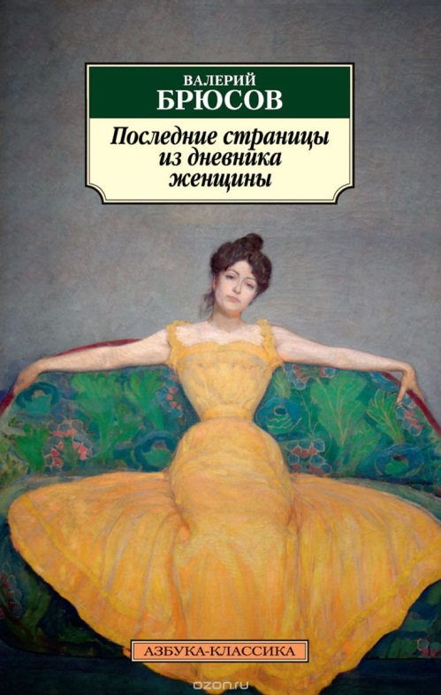
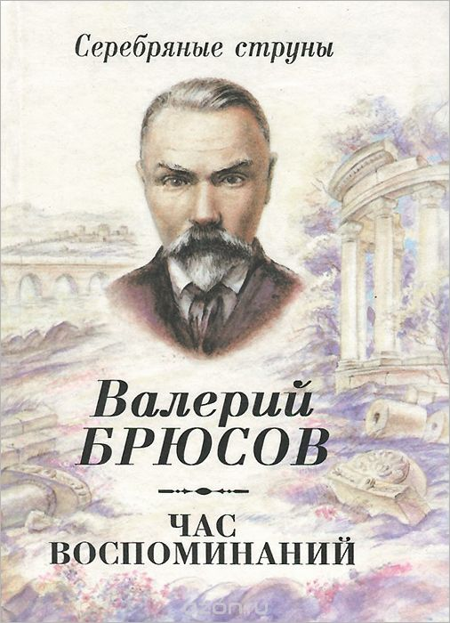
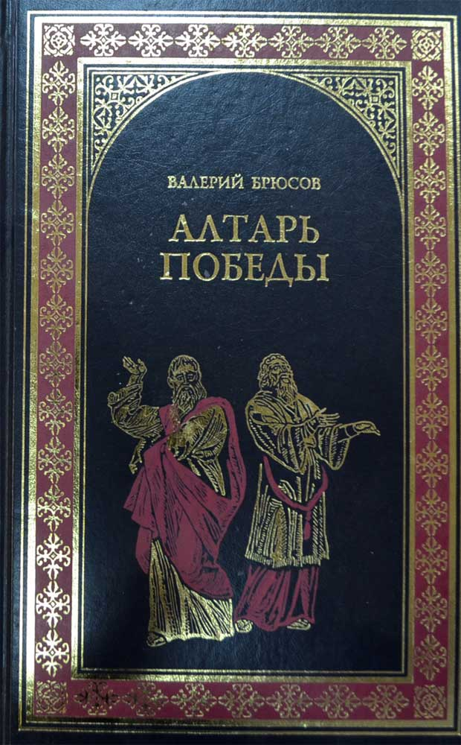
Валерий Яковлевич Брюсов, родился в 1873 году, 1(13) декабря в семье зажиточного купца, которая славилась выдающимися людьми. Дед поэта со стороны матери, Александр Яковлевич Бакулин, был купцом и поэтом-баснописцем из очень состоятельной купеческой семьи города Елец. Наряду с бессчетным количеством басен в архиве деда находились, романы, повести, поэмы, лирические стихи, написанные им без надежды на читателя.

Slide 11
Известны брюсовские переводы произведений:
Эдгар По (стихотворения)
Ромен Роллан («Лилюли»)
Морис Метерлинк («Пеллеас и Мелезанда», «Избиение младенцев»)
Виктор Гюго
Расин
Авсоний
Мольер («Амфитрион»)
Байрон
Оскар Уайльд («Герцогиня Падуанская», «Баллада Рэдингской тюрьмы»)
«Фауст» Гёте
«Энеиду» Вергилий.

Slide 12
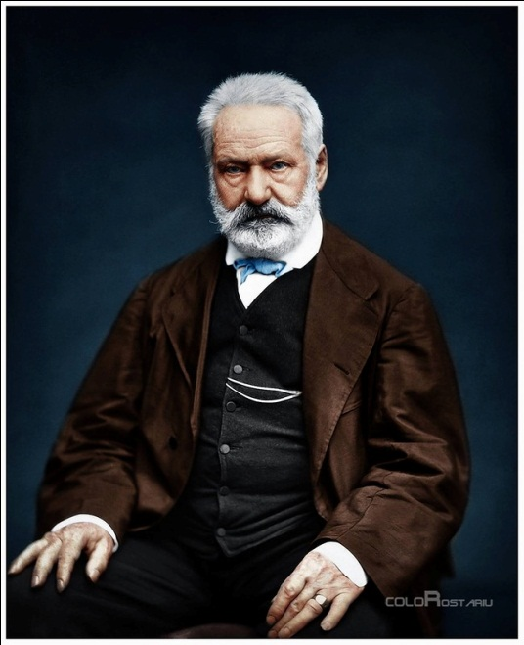
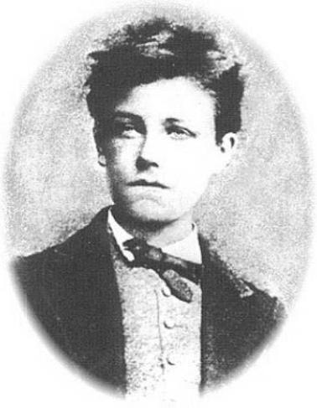
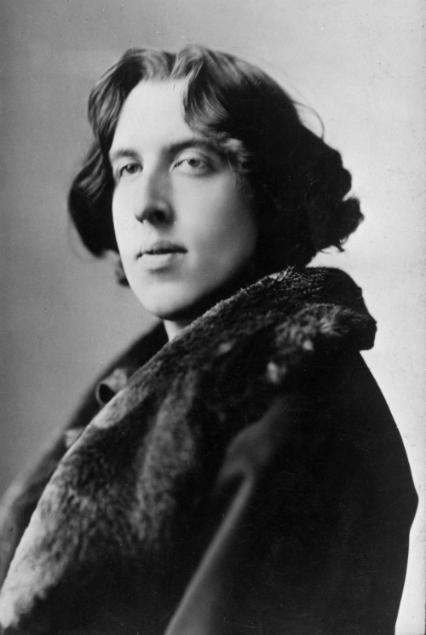
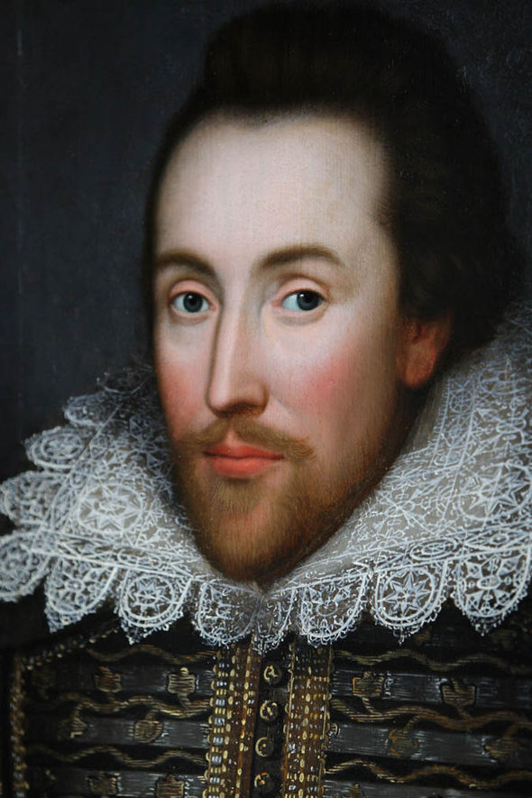
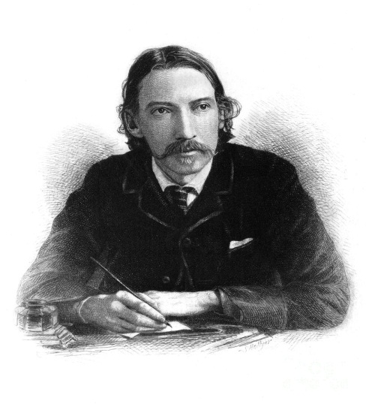
Виктор Гюго 1802-1885
Артюр Рембо 1864-1891
Оскар Уальд
1854-1900
Уильям Шекспир
1564-1616
Стивенсон Роберт Льюис 1850-1894

Slide 13
The Raven
by
Edgar Allan Poe
Once upon a midnight dreary, while I pondered, weak and weary, Over many a quaint and curious volume of forgotten lore— While I nodded, nearly napping, suddenly there came a tapping, As of some one gently rapping, rapping at my chamber door. "'Tis some visitor," I muttered, "tapping at my chamber door— Only this and nothing more.
…
Ворон (Эдгар Аллан По, перевод В.Брюсова)
Как-то в полночь, в час унылый, я вникал, устав, без силы, Меж томов старинных, в строки рассужденья одного По отвергнутой науке, и расслышал смутно звуки, Вдруг у двери словно стуки, -стук у входа моего. «Это-гость, — пробормотал я, — там, у входа моего. Гость, — и больше ничего!»
…

Slide 14
Джордж Гордон Байрон
(перевод В.Я. Брюсов)
* * * Хочу я быть ребенком вольным ‎
И снова жить в родных горах,
Скитаться по лесам раздольным,
Качаться на морских волнах.
Не сжиться мне душой свободной
С саксонской пышной суетой!
Милее мне над зыбью водной
Утес, в который бьет прибой!
J. G. Byron
I WOULD I WERE A CARELESS CHILD
I want to be a kid freestyle And again, to live in his native mountains, Wander in the woods Razdolnaya Swing on the waves of the sea . Do not get used to me soul free With Saxon lush fuss ! I would prefer over water ripples Cliff , which has arrived!

Slide 15
Корней Иванович Чуковский (имя при рождении — Николай Васильевич Корнейчуков, 19 (31) марта 1882, Санкт-Петербург — 28 октября 1969, Москва) — русский и советский поэт, публицист, критик, также переводчик и литературовед, известен в первую очередь детскими сказками в стихах и прозе. Отец писателей Николая Корнеевича Чуковского и Лидии Корнеевны Чуковской.

Slide 16
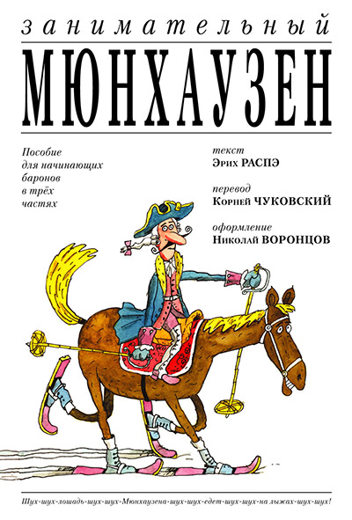
Переводы английских авторов заняли заметное место в работе К.И. Чуковского. Он перевел Марка Твена («Том Сойер» и «Геккельбери Фин»), Честертона, О. Генри («Короли и капуста», рассказы), пересказал для детей «Приключения барона Мюнхгаузена» Э. Распэ, «Робинзона Крузо» Д. Дефо, сказки Р. Киплинга.

Slide 17
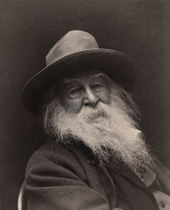
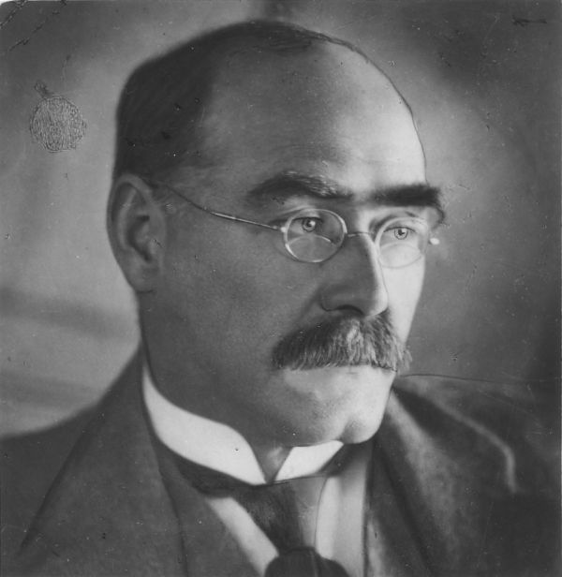
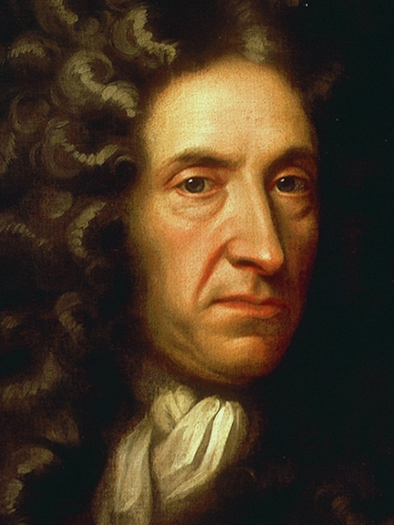
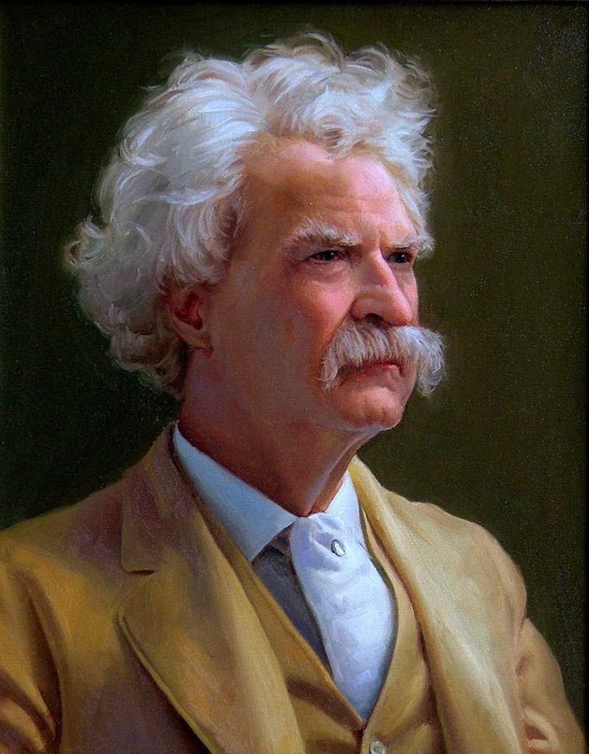
Редьярд Киплинг
1865-1936
Уолт Уитмен
1819-1892
Даниель Дефо
1660-1731
Марк Твен
1835-1910

Slide 18
У. Уитмен (перевод К.И. Чуковского)
ЧИТАЯ КНИГУ
Читая книгу, биографию прославленную, И это (говорю я) зовется у автора человеческой жизнью? Так, когда я умру, кто-нибудь и мою опишет жизнь? (Будто кто по-настоящему знает что-нибудь о жизни моей. Нет, зачастую я думаю, я и сам ничего не знаю о своей подлинной жизни, Несколько слабых намеков, несколько сбивчивых, разрозненных, еле заметных штрихов, Которые я пытаюсь найти для себя самого, чтобы вычертить здесь.)
W. Whitman
“When I read the book” When I read the book, the biography famous, And is this then (said I) what the author calls a man's life? And so will some one when I am dead and gone write my life? (As if any man really knew aught of my life, Why even I myself I often think know little or nothing of my real life, Only a few hints, a few diffused faint clews and indirections I seek for my own use to trace out here.)

Slide 19
У. Уитмен (перевод К.И. Чуковского)
«О Капитан! Мой Капитан!..»
О Капитан! мой Капитан! сквозь бурю мы прошли,
Изведан каждый ураган, и клад мы обрели,
И гавань ждет, бурлит народ, колокола трезвонят,
И все глядят на твой фрегат, отчаянный и грозный!
Но сердце! сердце! сердце!
Кровавою струей
Забрызгана та палуба,
Где пал ты неживой.
W. Whitman
“O Captain! My Captain!..”
О Captain! my Captain! our fearful trip is done,
The ship has weather'd every rack, the prize we sought is won,
The port is near, the bells
I hear, the people all exulting,
While follow eyes the steady keel, the vessel grim and daring;
But О heart! heart! heart!
O the bleeding drops of red,
Where on the deck my Captain lies, Fallen cold and dead.

Slide 20
Распэ Рудольф Эрих:
Занимательный Мюнхаузен
Даниэль Дефо:
Робинзон Крузо
Марк Твен:
Приключения Тома Сойера
Принц и нищий
Редьярд Киплинг:
Откуда у носорога шкура
Рикки-Тикки-Тави
Откуда взялись броненосцы
Мотылек, который топнул ногой
Как было написано первое письмо
Кошка, гулявшая сама по себе
Откуда у кита такая глотка
Отчего у верблюда горб
Слоненок

Slide 21
СПАСИБО
ЗА ВНИМАНИЕ!

